Slide 1

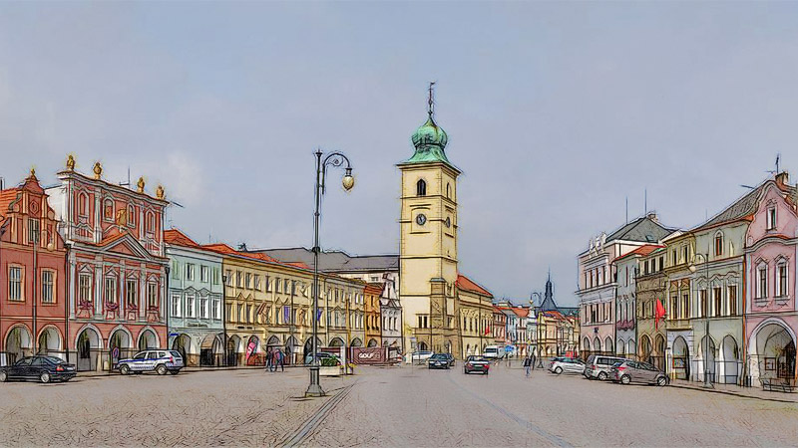
CZECH REP.
01
LITOMYŠL
ILJA / STEVE

Slide 2
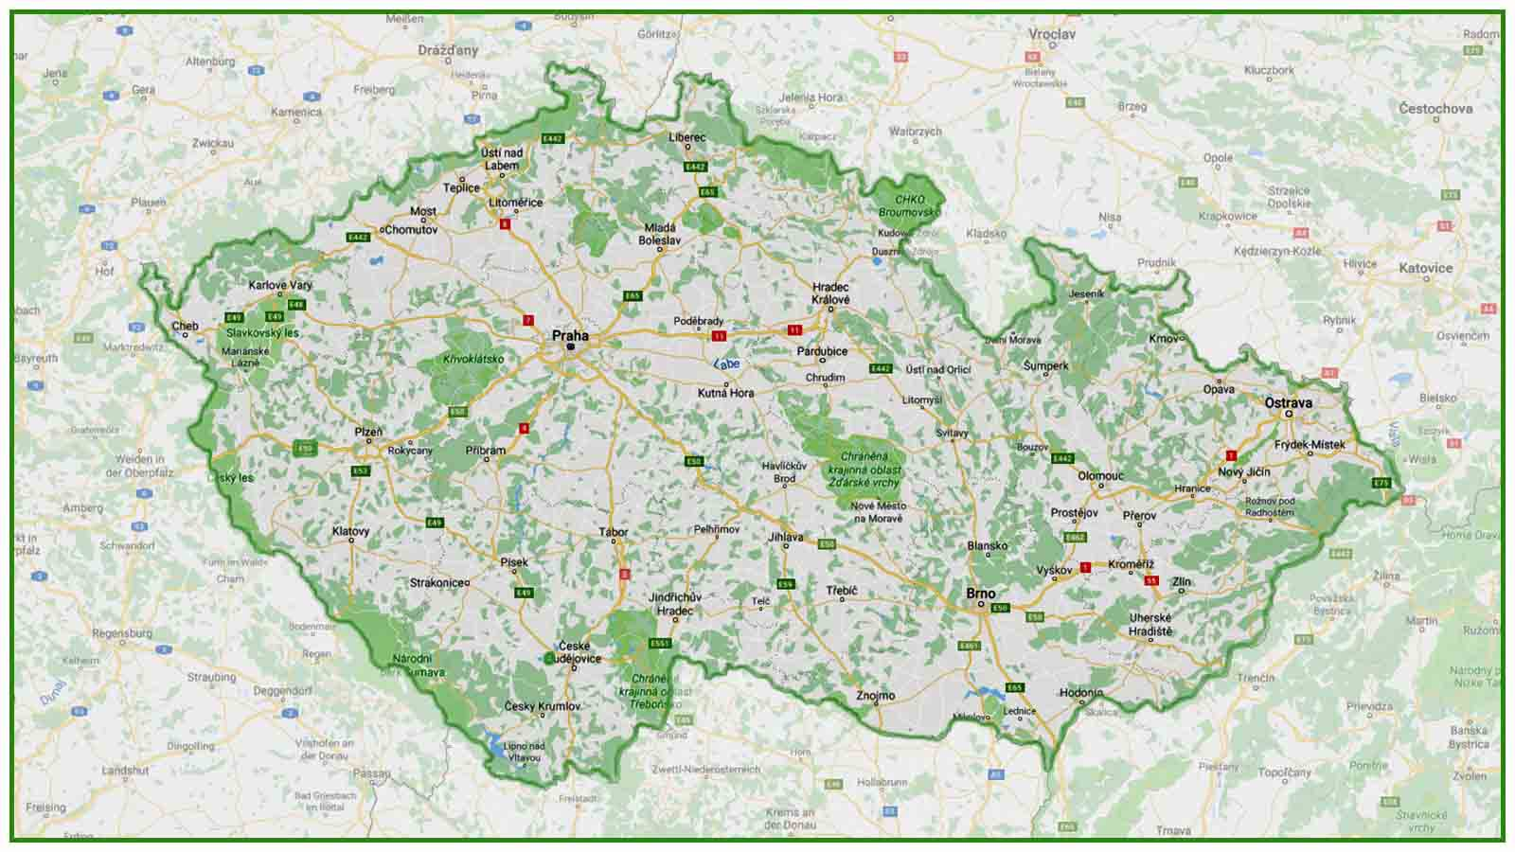


CZECH REP.
01
Litomyšl
LITOMYŠL
GPS N 49°52‘19‘‘ E 16°18‘38‘‘
ILJA / STEVE

Slide 3
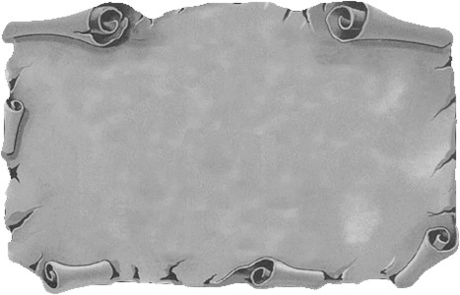





CZECH
republic
První zmínka o Litomyšli pochází z roku 981, kdy zde byla postavena pevnost chránící cestu z Čech na Moravu. V XII. století se stalo proslulým duchovním centrem s druhým nejstarším biskupstvím v Čechách. Litomyšl získala v roce 1259 obecní výsady od krále Přemysla Otakara II.
V roce 1824 se zde narodil světoznámý skladatel Bedřich Smetana.
Hlavním lákadlem města je rozsáhlý renesanční zámek ze XVI. století, zapsaný v roce 1999 na Seznam světového dědictví UNESCO. Známé jsou také historické centrum - gotické a renesanční domy obklopující Smetanovo náměstí nebo klášterní zahrady. Zajímavý je dům U Rytířů s krásnou fasádou.
Ve městě se koná řada akcí a festivalů, proto se Litomyšl často označuje jako "moderní historické město".
La primera mención de Litomyšl se remonta a 981, cuando se construyó una fortaleza aquí que protege el camino de Bohemia a Moravia. En el siglo XII. se convirtió en un famoso centro espiritual con el segundo obispado más antiguo de Bohemia. Litomyšl recibió privilegios municipales en 1259 del rey Přemysl Otakar II.
En 1824, el famoso compositor - Bedřich Smetana nació aquí.
El principal atractivo de la ciudad es el extenso castillo renacentista del XVI. siglo, inscrito en 1999 en la Lista del Patrimonio Mundial de la UNESCO. También se conoce el centro histórico: casas góticas y renacentistas que rodean la Plaza Smetana o los jardines del monasterio. Interesante es la casa U Rytířů (de los Caballeros) con la hermosa fachada.
Una serie de eventos y festivales tienen lugar en la ciudad, por lo tanto, Litomyšl se conoce a menudo como una "ciudad histórica moderna".
The first mention of Litomyšl dates back to 981, when a fortress was built here protecting the road from Bohemia to Moravia. In XII. century became a famous spiritual center with the second oldest bishopric in Bohemia. Litomyšl received municipal privileges in 1259 from King Přemysl Otakar II.
In 1824, the world famous composer - Bedřich Smetana was born here.
The main attraction of the city is the Renaissance chateau of the XVI. century, registered in 1999 on the UNESCO World Heritage List. Also known is the historic center - Gothic and Renaissance houses encircling the Smetana Square or the monastery gardens. Interesting is the house U Rytířů (of the Knights) with the beautiful facade.
A series of events and festivals take place in the city, therefore, Litomyšl is often referred to as a "modern historic city".
LITOMYŠL
Wikipedia

Slide 4
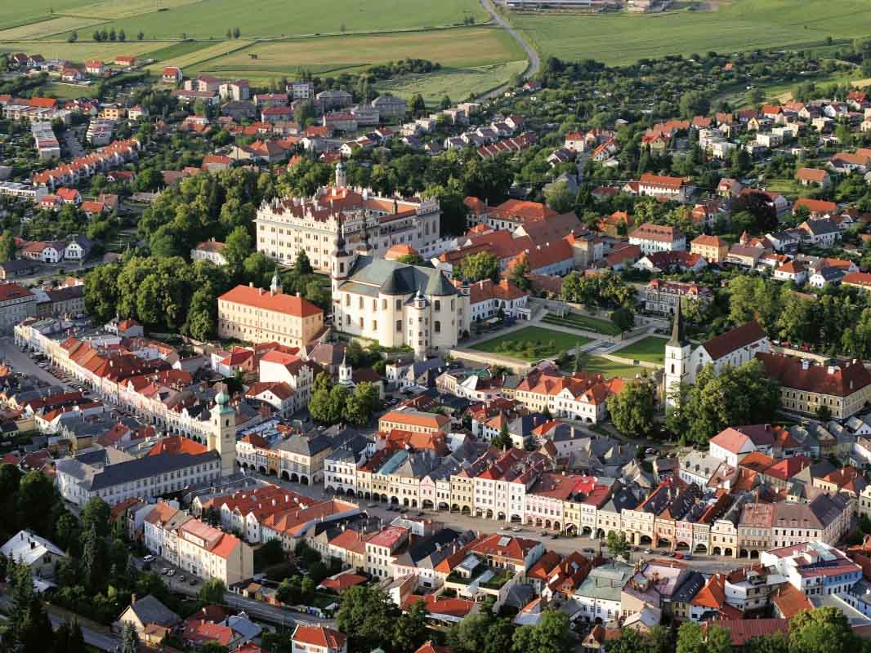
Photo © Nat.Heritage Institute

Slide 5
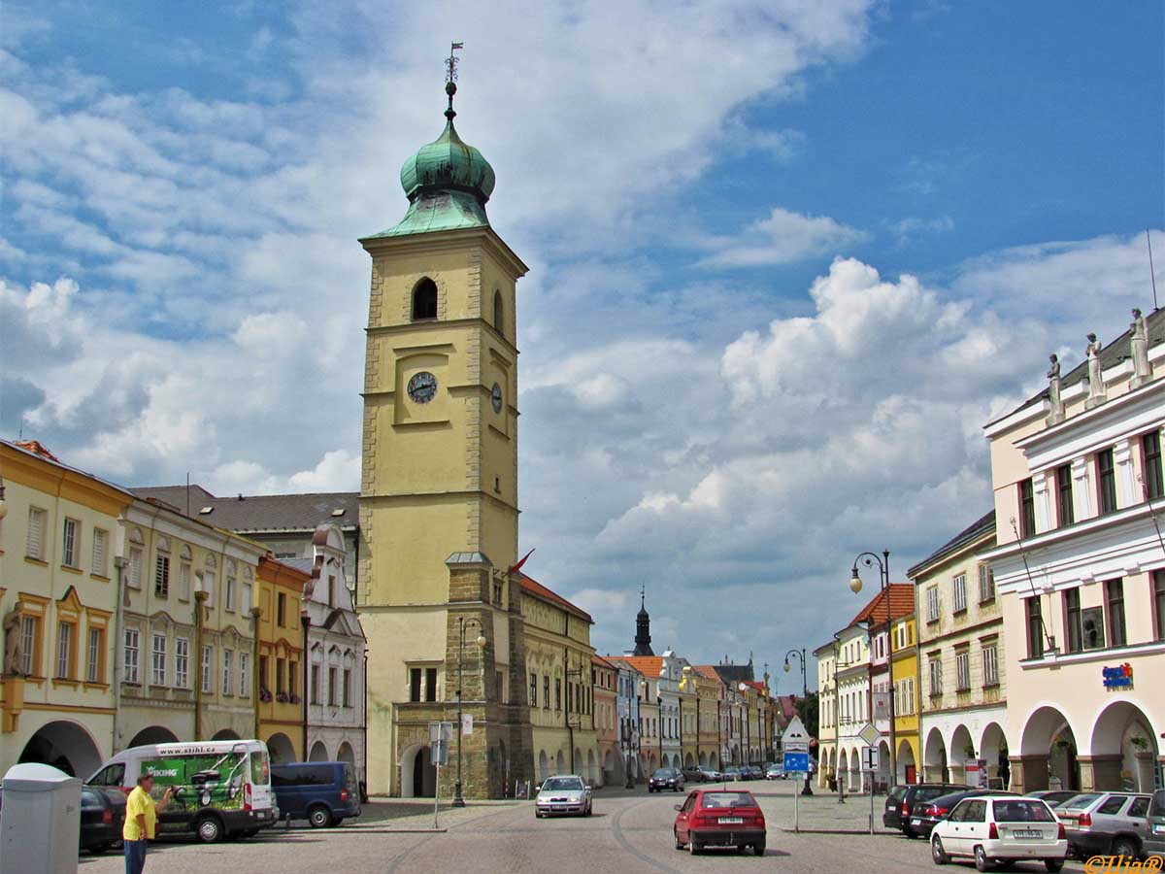
Photo © IljaR

Slide 6
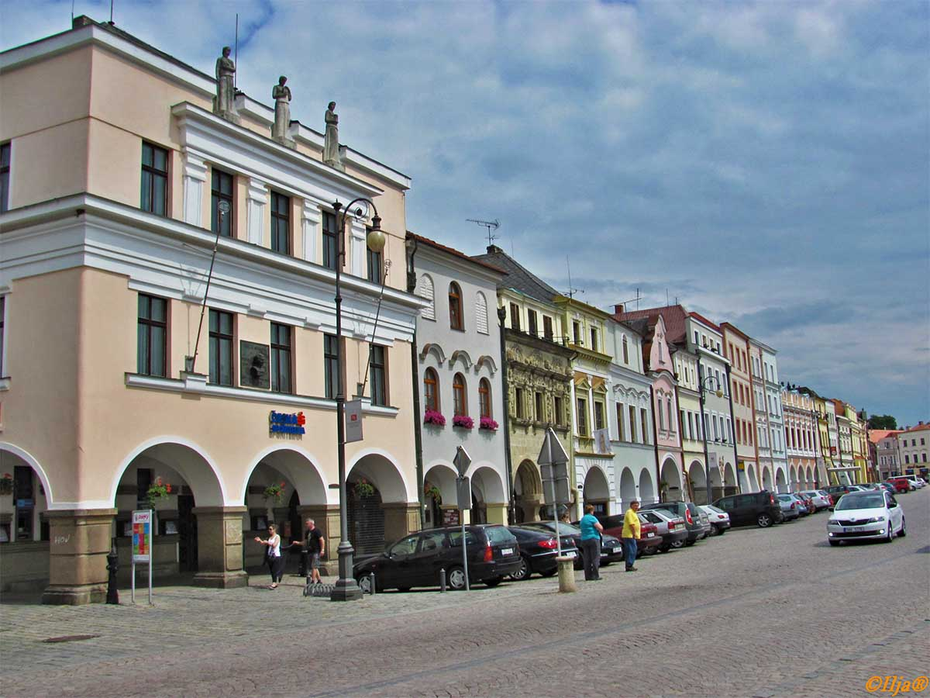
Photo © IljaR

Slide 7
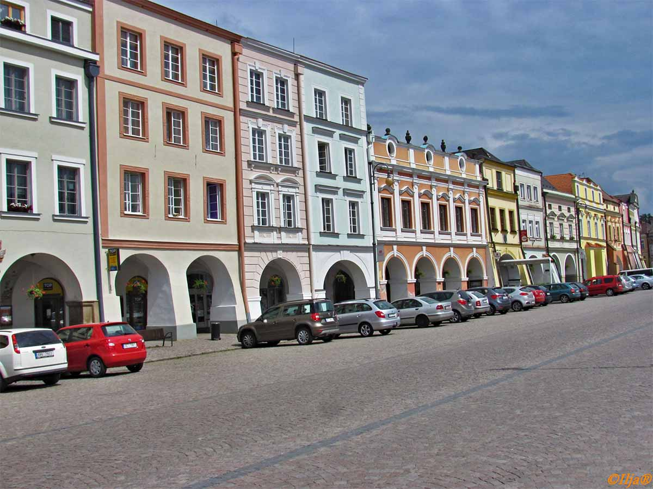
Photo © IljaR

Slide 8
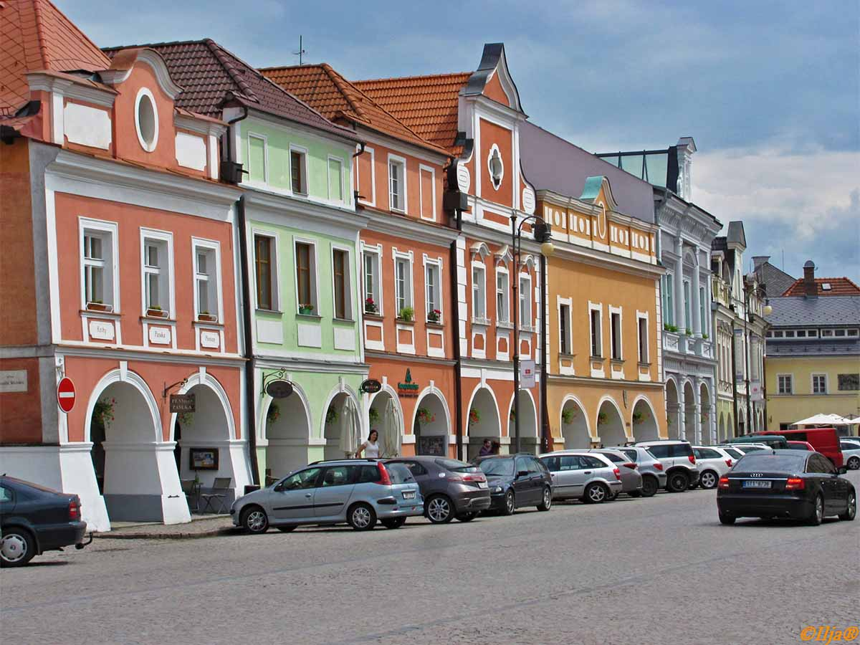
Photo © IljaR

Slide 9
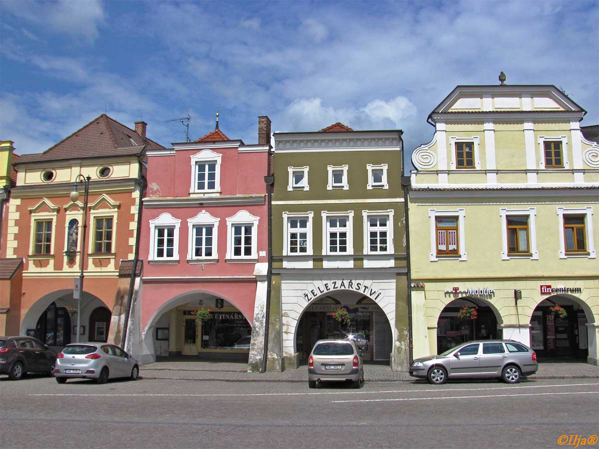
Photo © IljaR

Slide 10
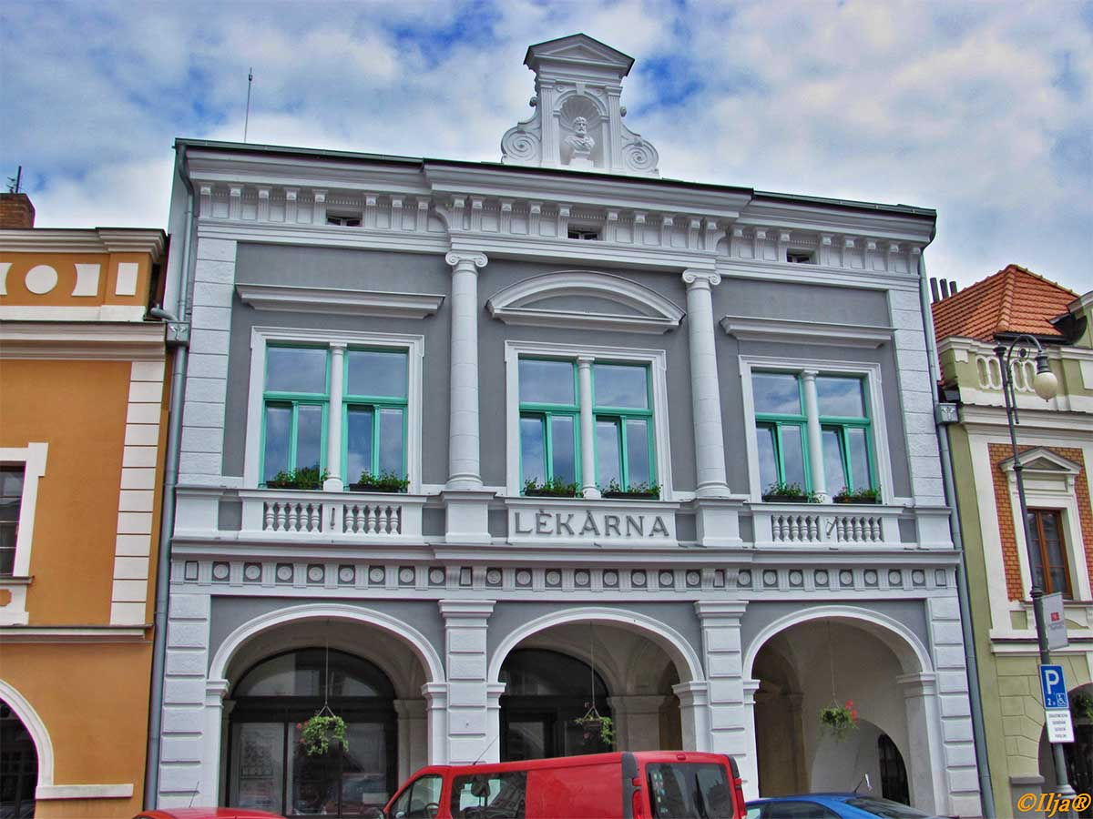
Photo © IljaR

Slide 11
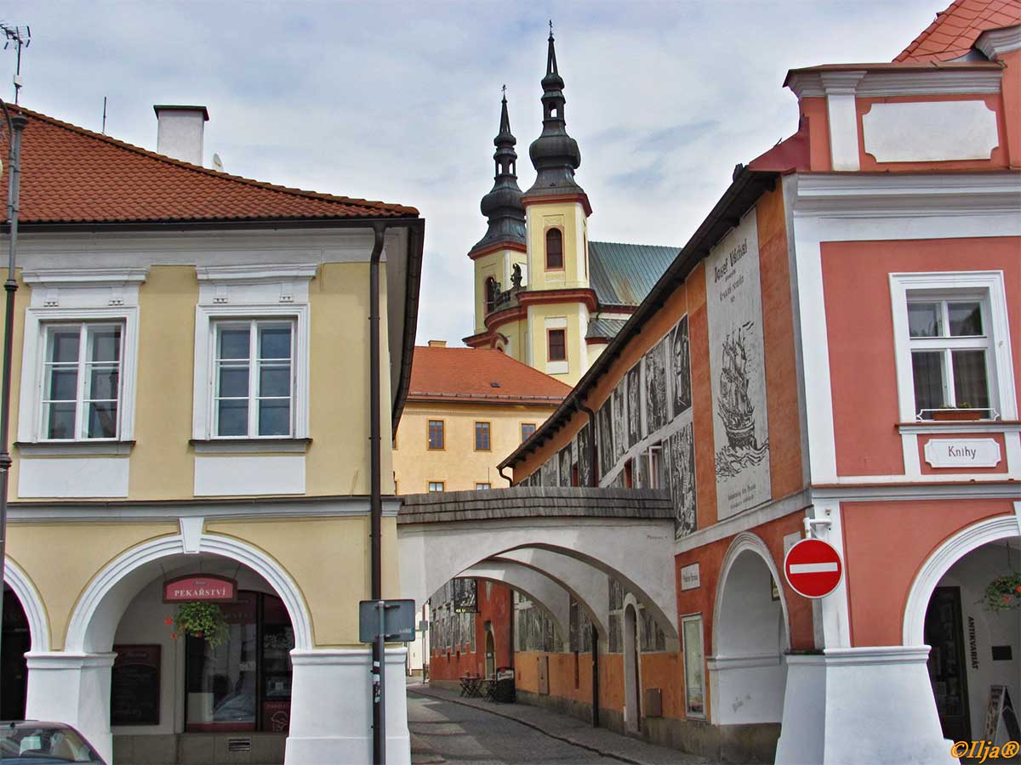
Photo © IljaR

Slide 12
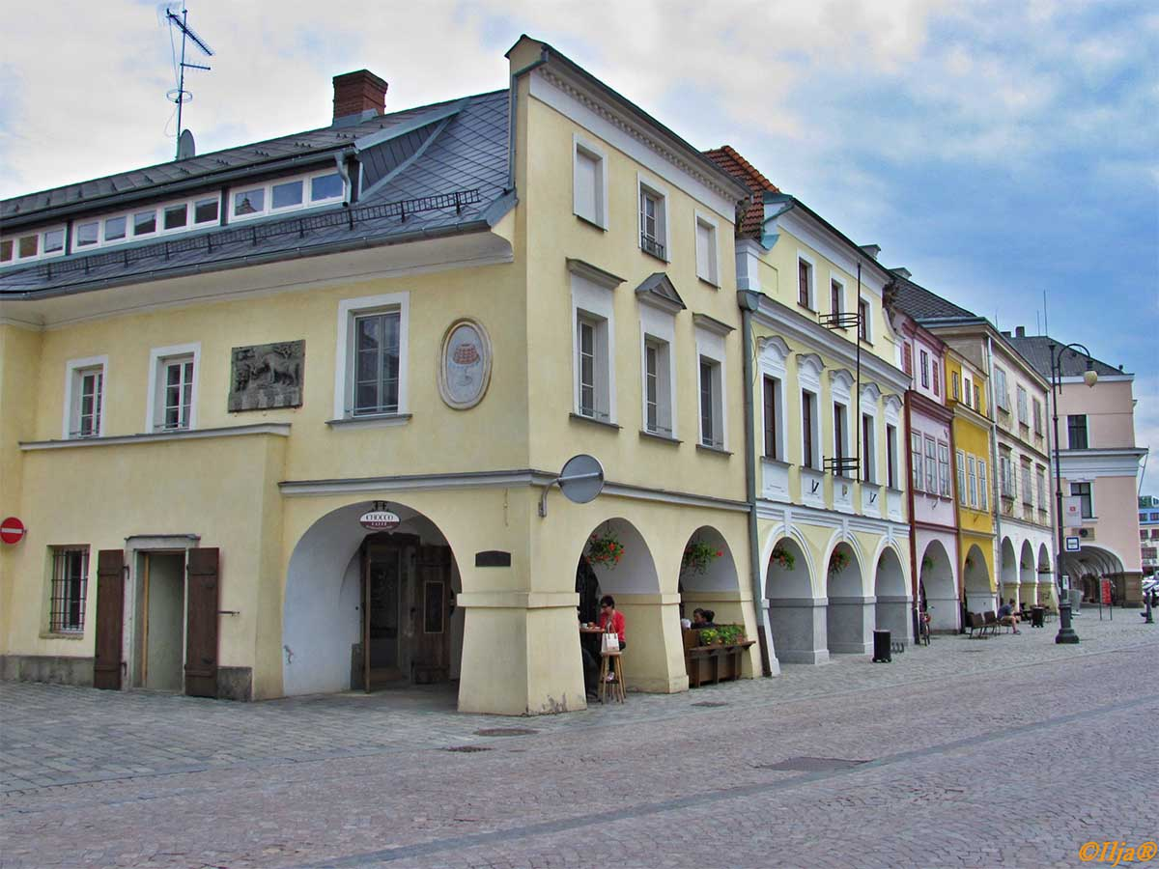
Photo © IljaR

Slide 13
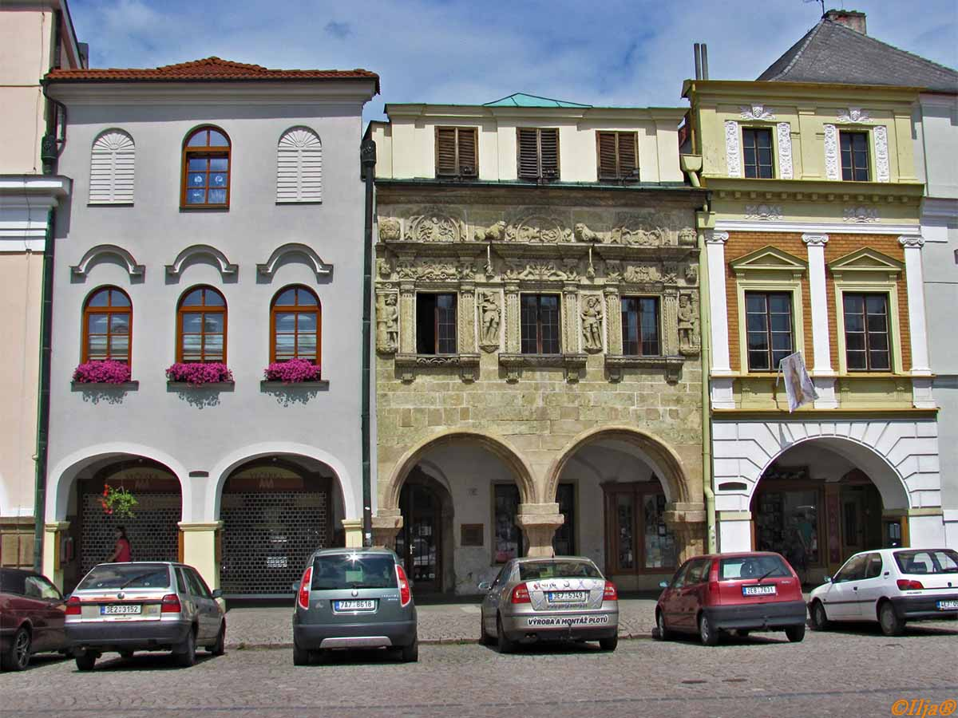
Photo © IljaR

Slide 14
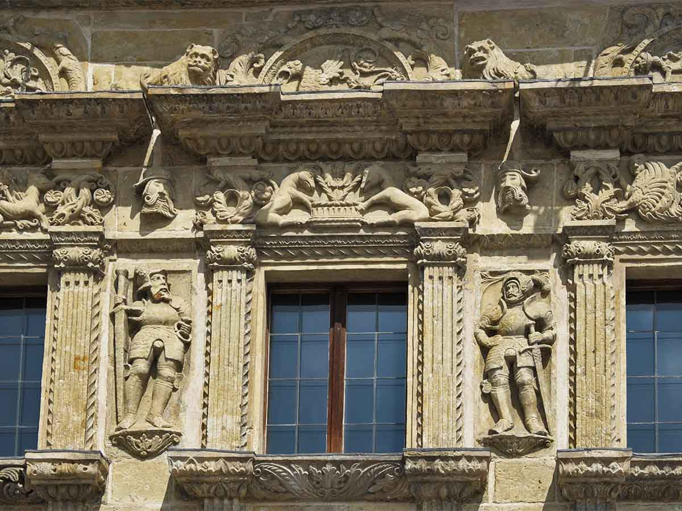
Photo © GFreihalter

Slide 15
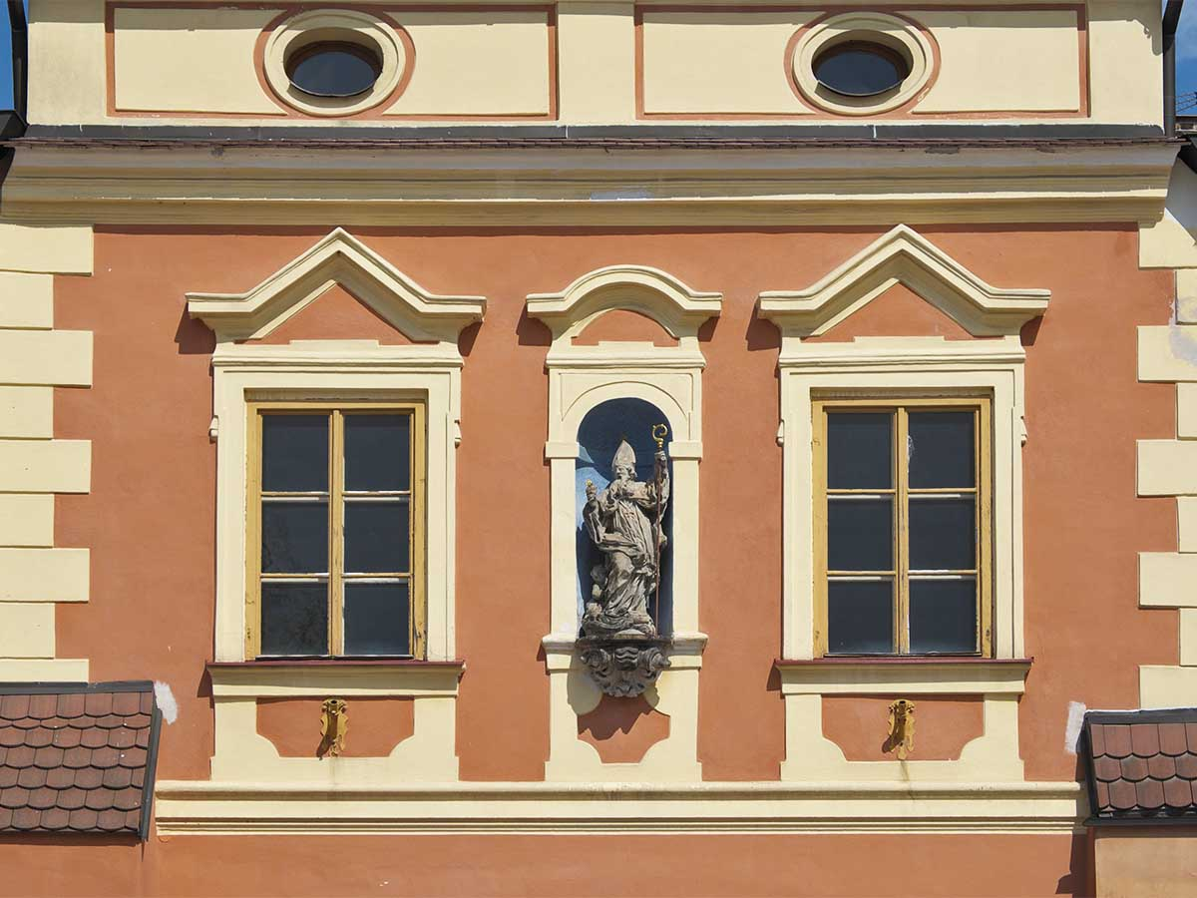
Photo © GFreihalter

Slide 16
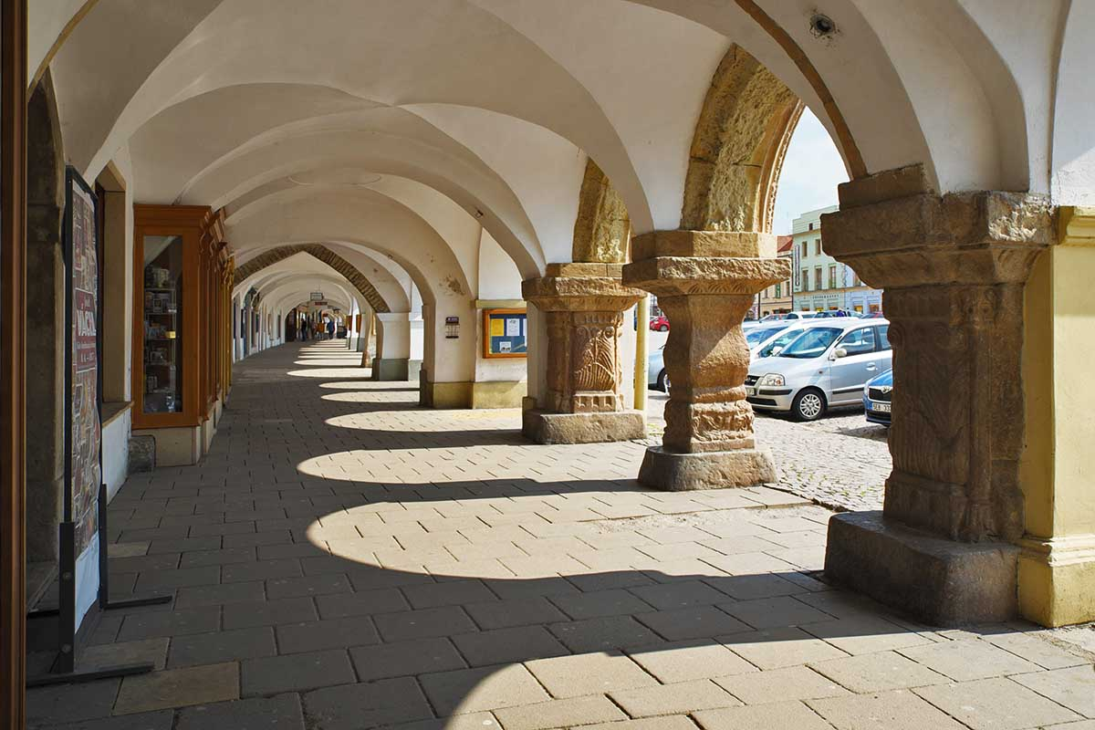
Photo © GFreihalter

Slide 17
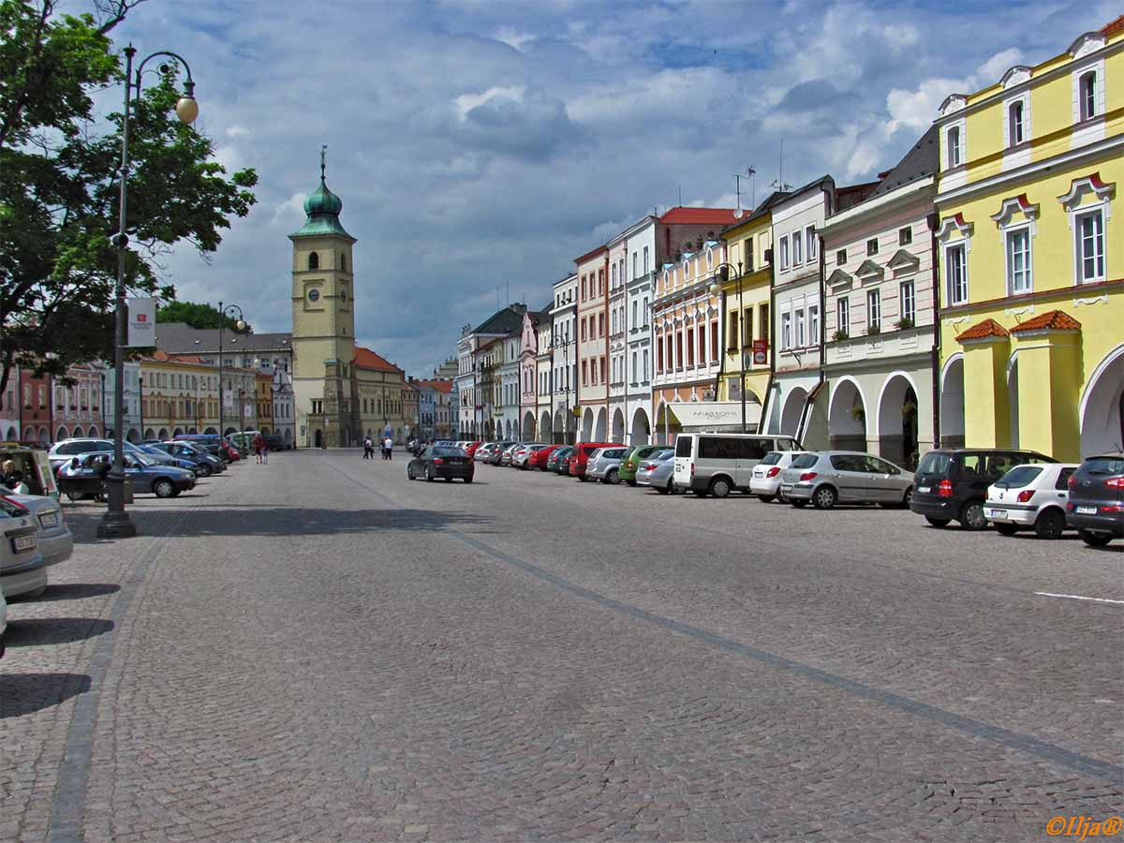
Photo © IljaR

Slide 18
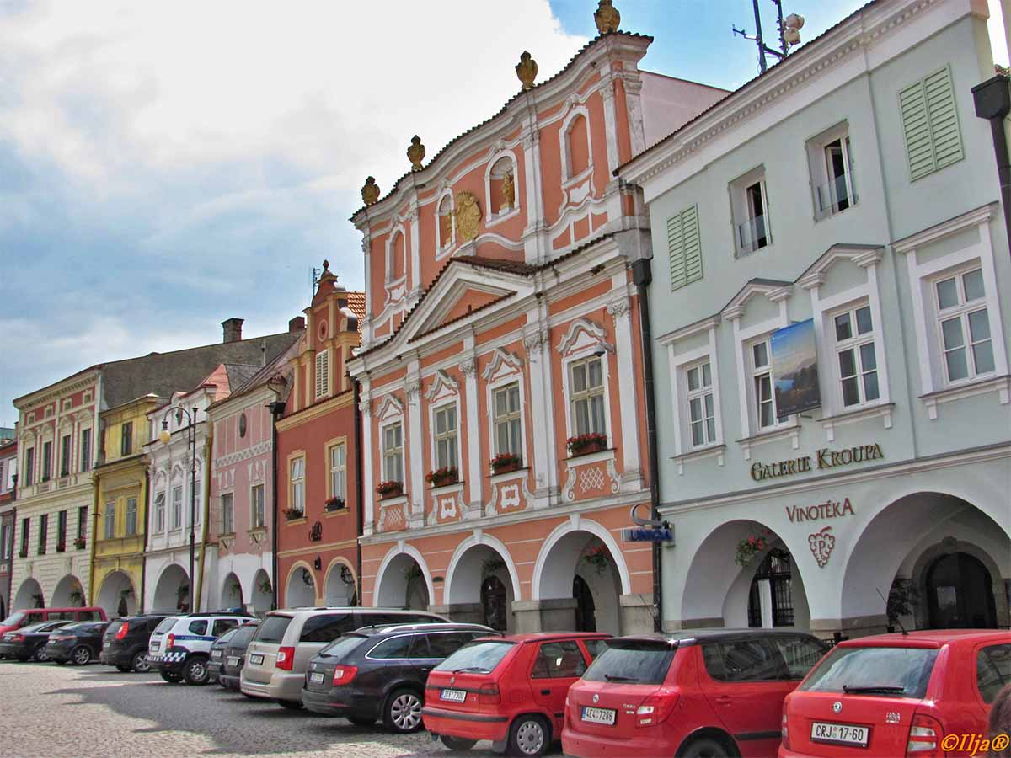
Photo © IljaR

Slide 19
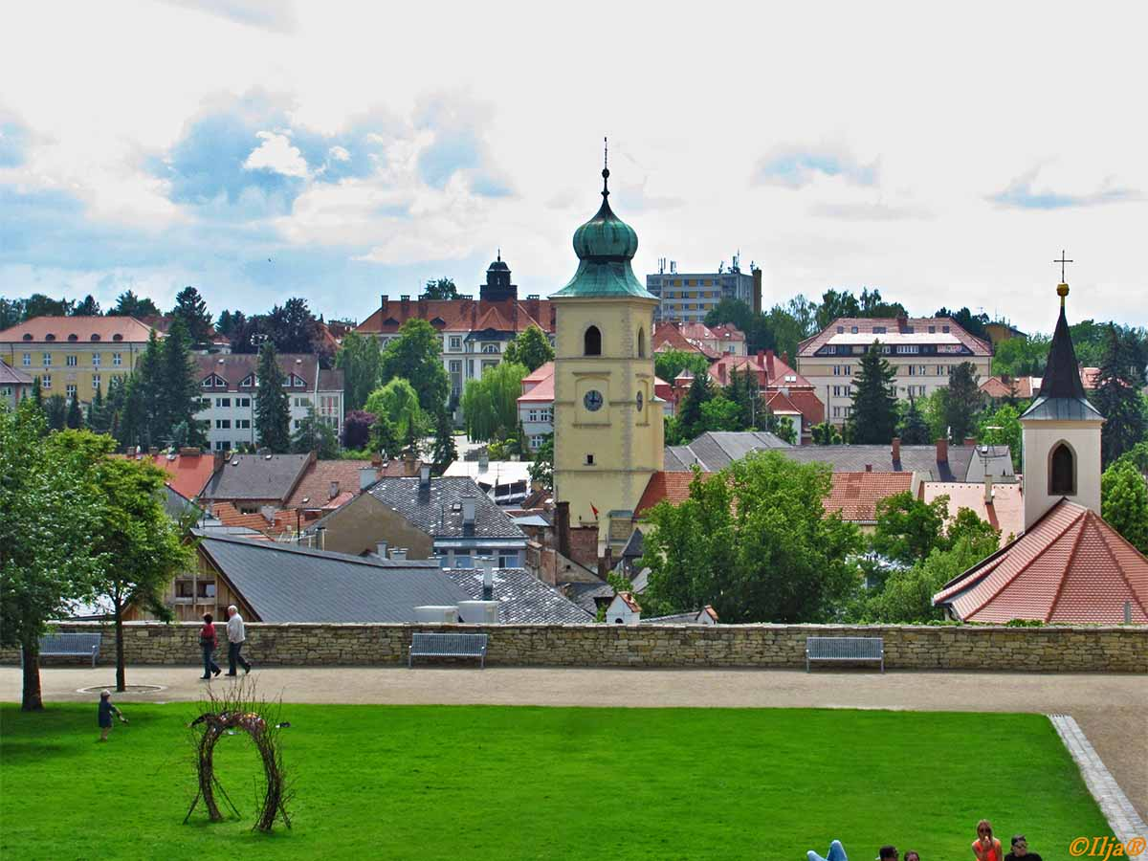
Photo © IljaR

Slide 20
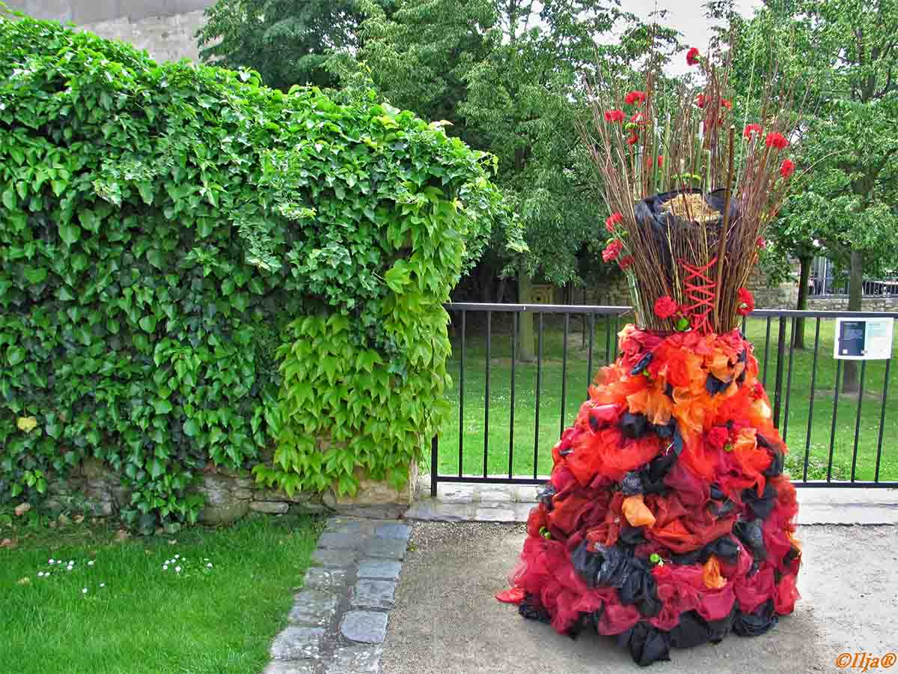
Photo © IljaR

Slide 21
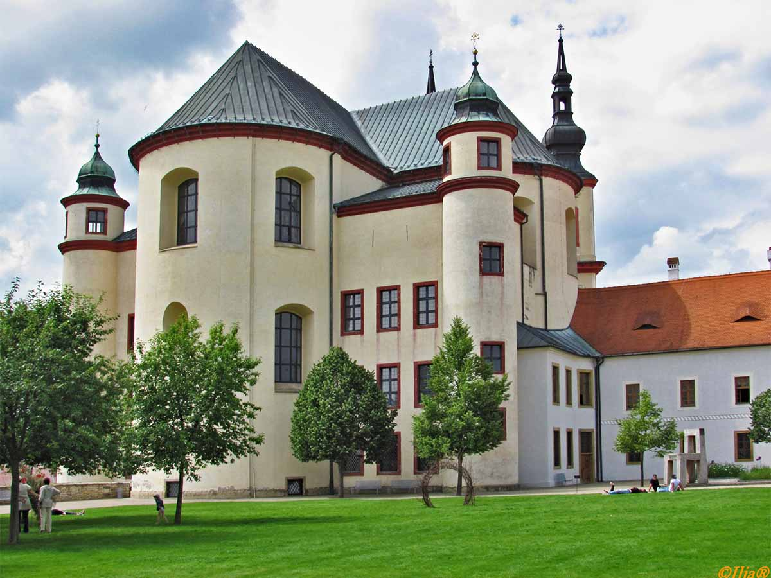
Photo © IljaR

Slide 22
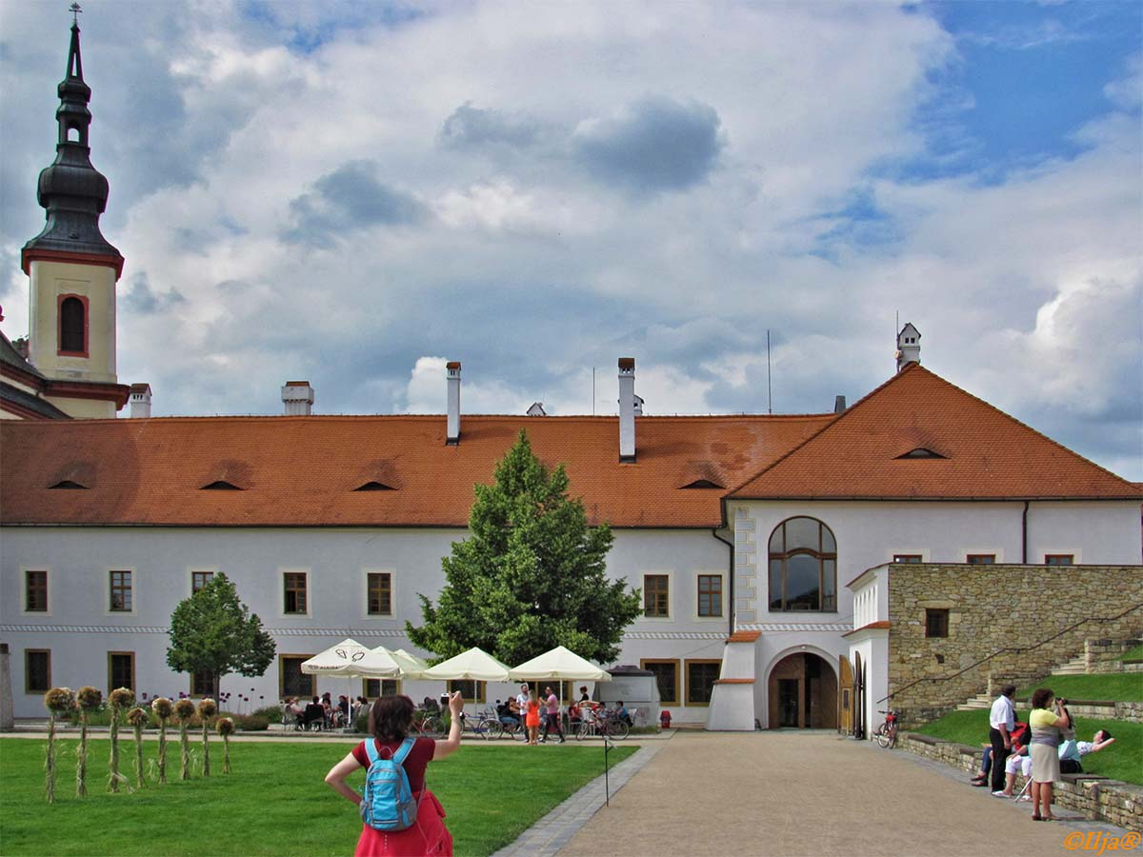
Photo © IljaR

Slide 23
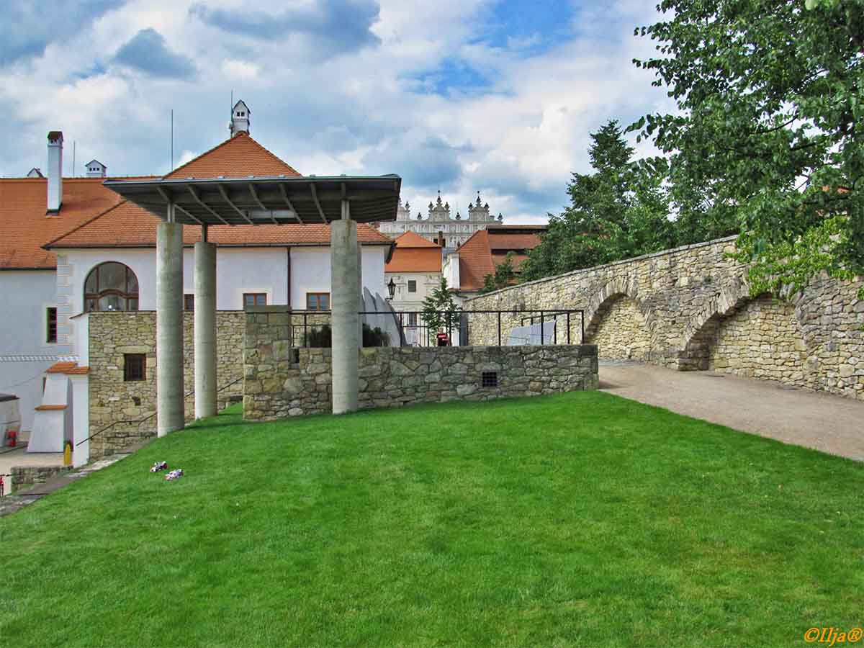
Photo © IljaR

Slide 24
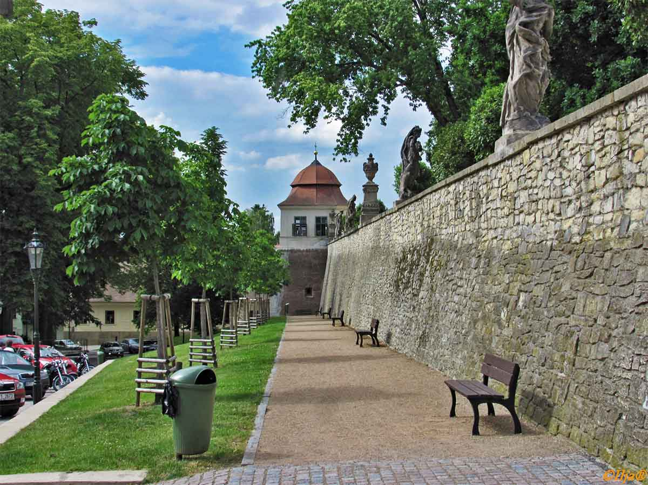
Photo © IljaR

Slide 25
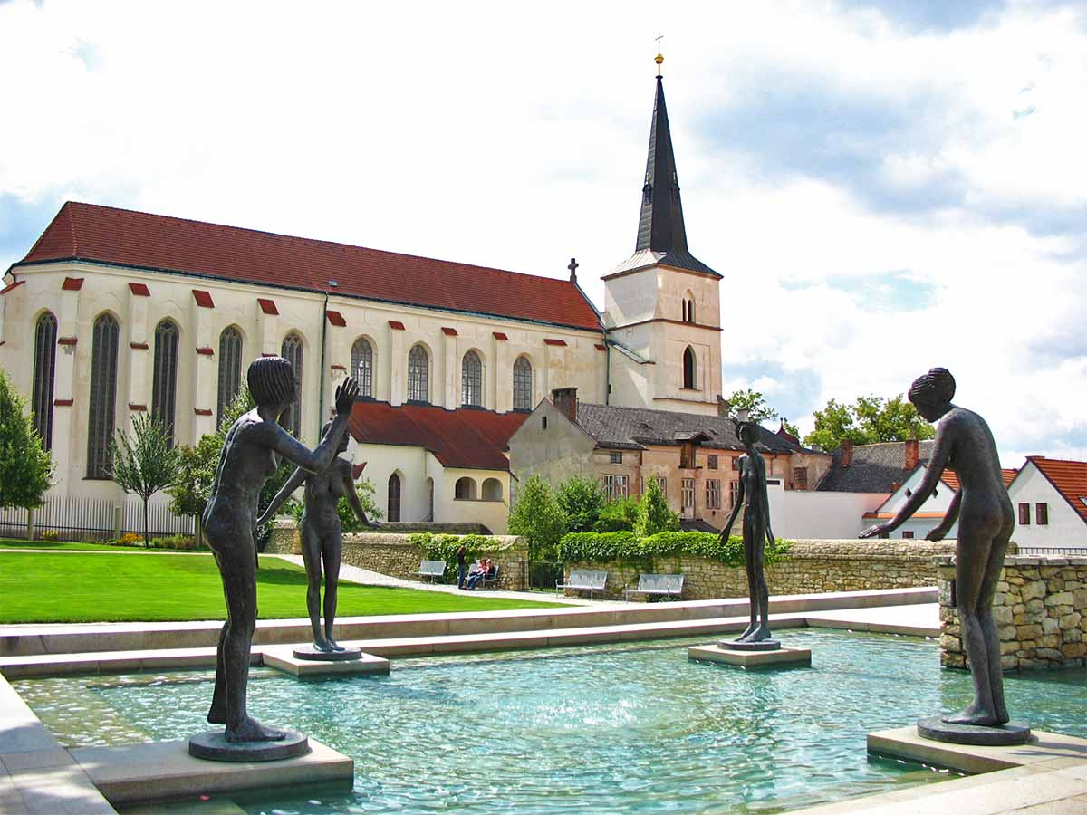
Photo © Petr Doležal

Slide 26
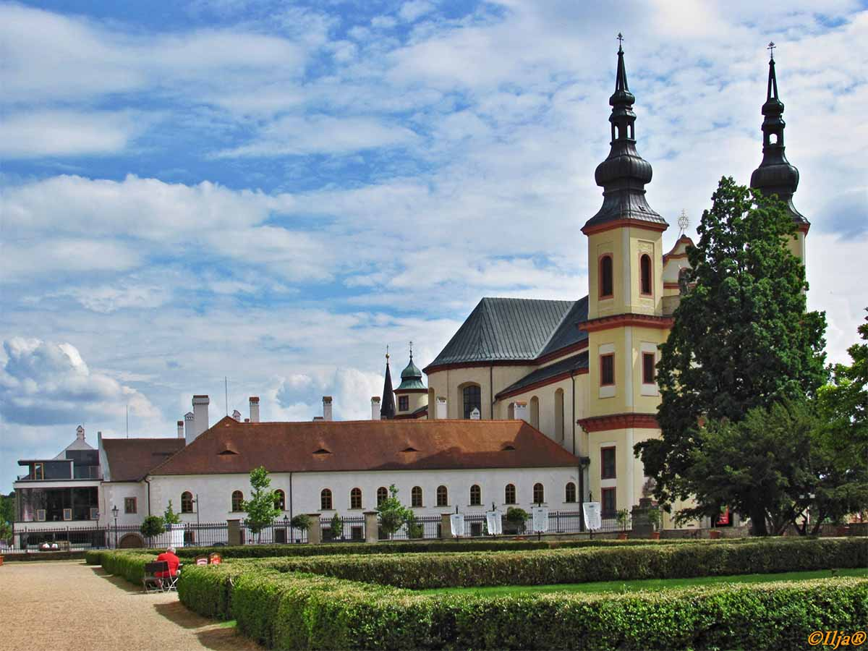
Photo © IljaR

Slide 27
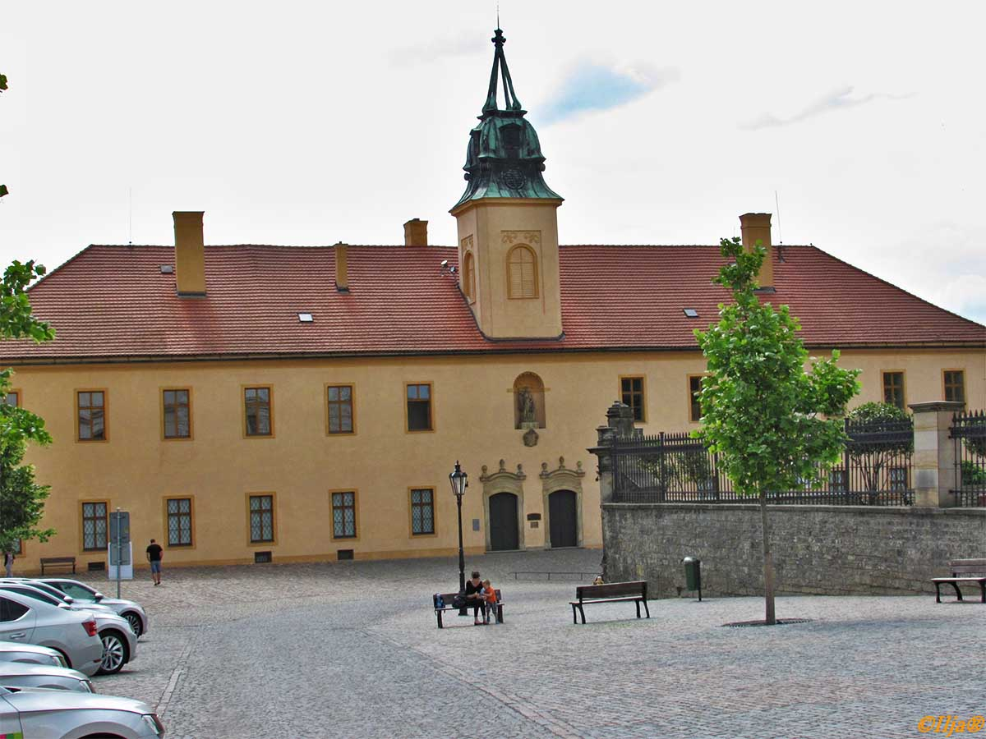
Photo © IljaR

Slide 28
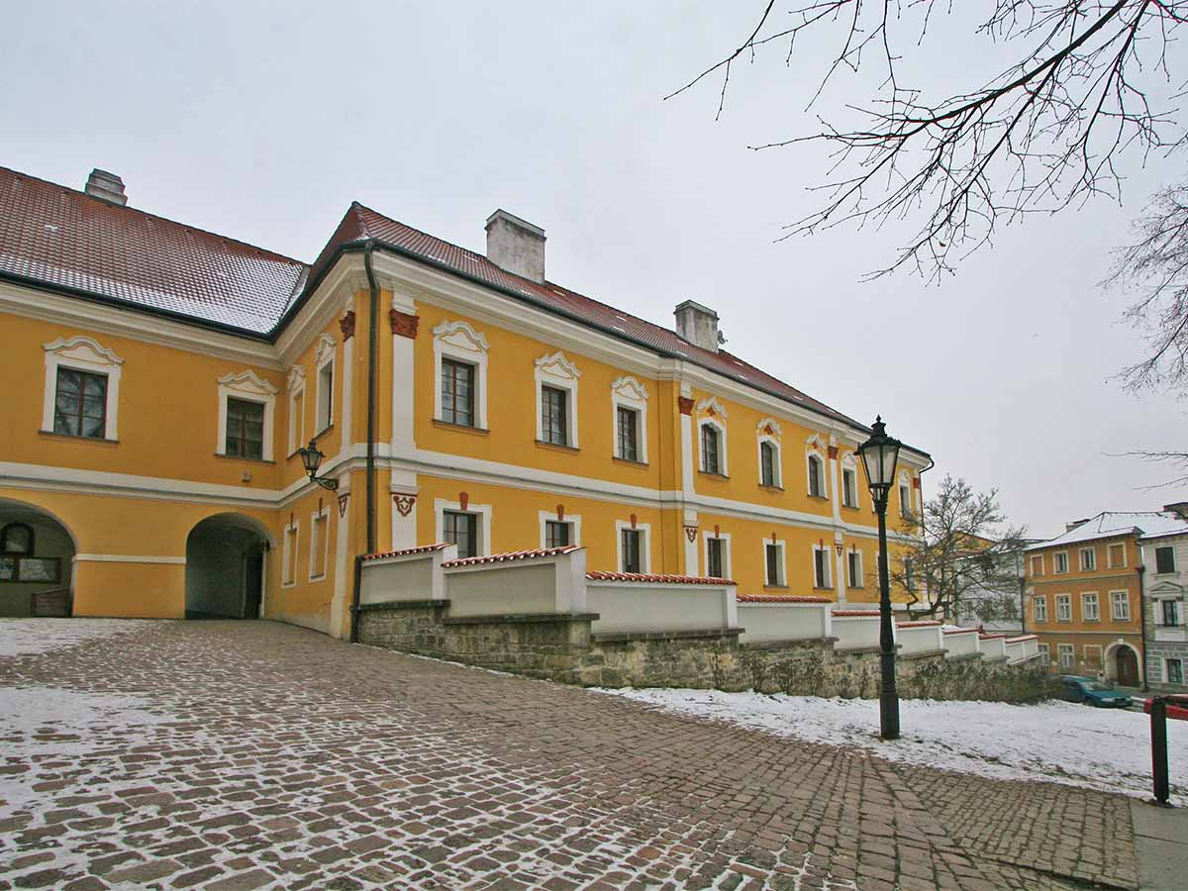
Photo © Petr1888

Slide 29
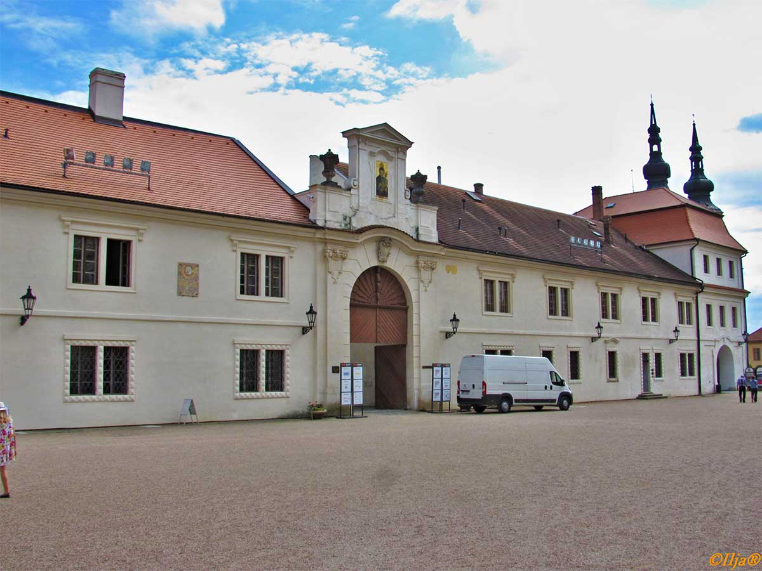
Photo © IljaR

Slide 30
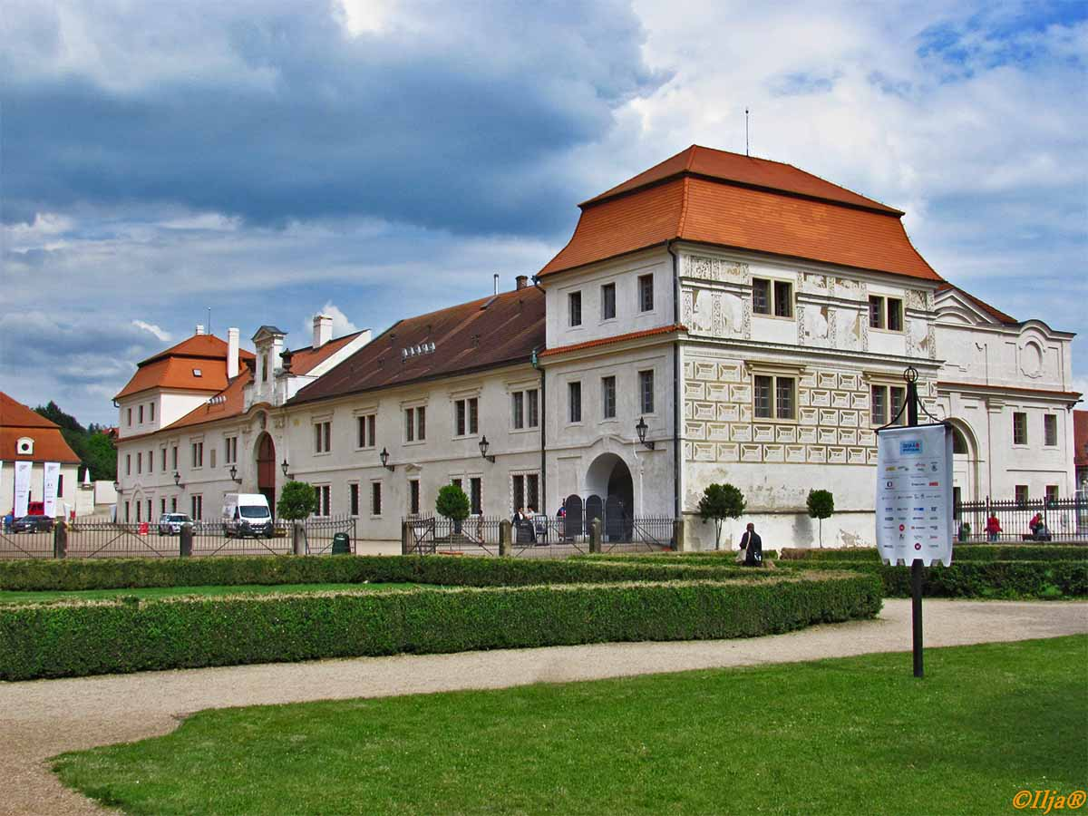
Photo © IljaR

Slide 31
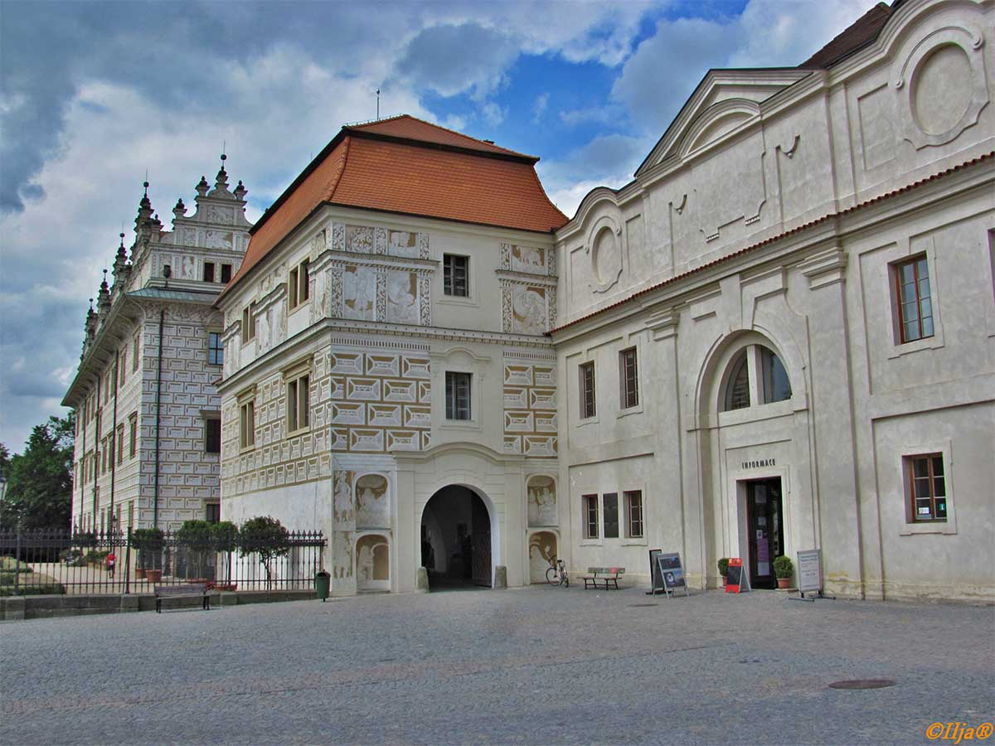
Photo © IljaR

Slide 32
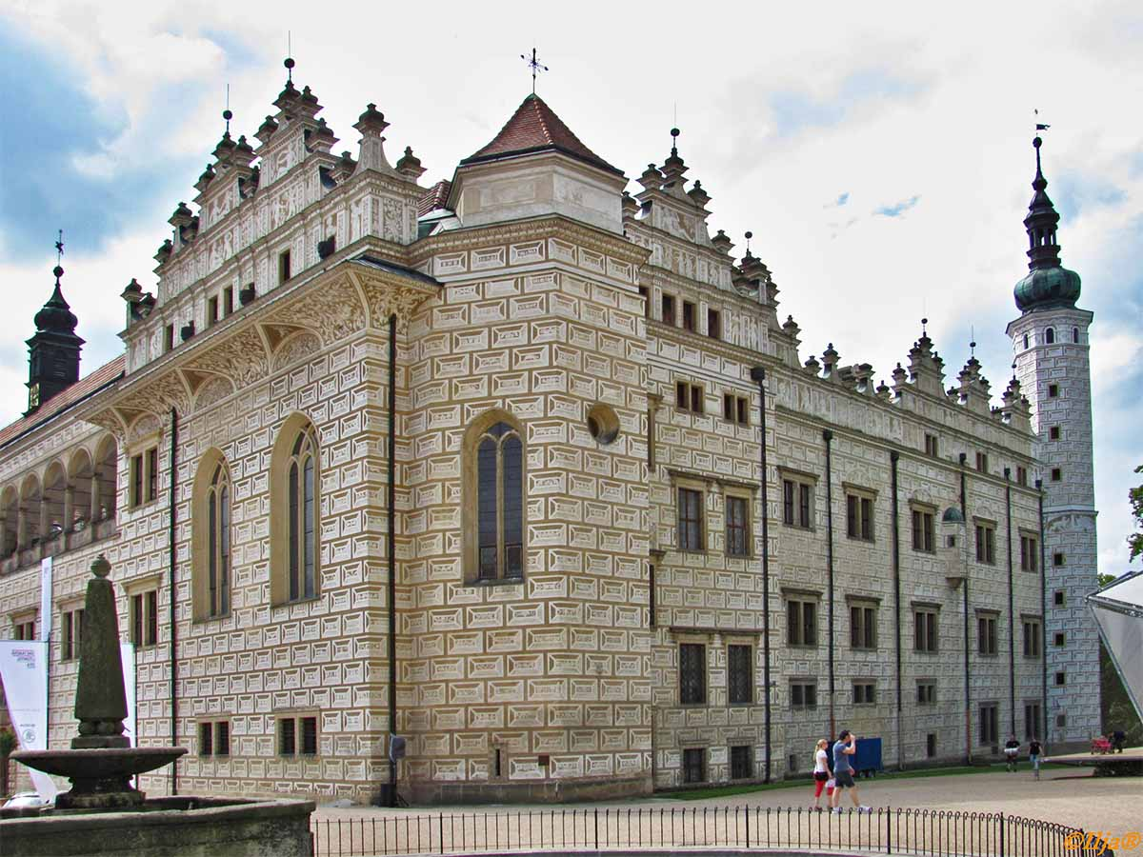
Photo © IljaR

Slide 33
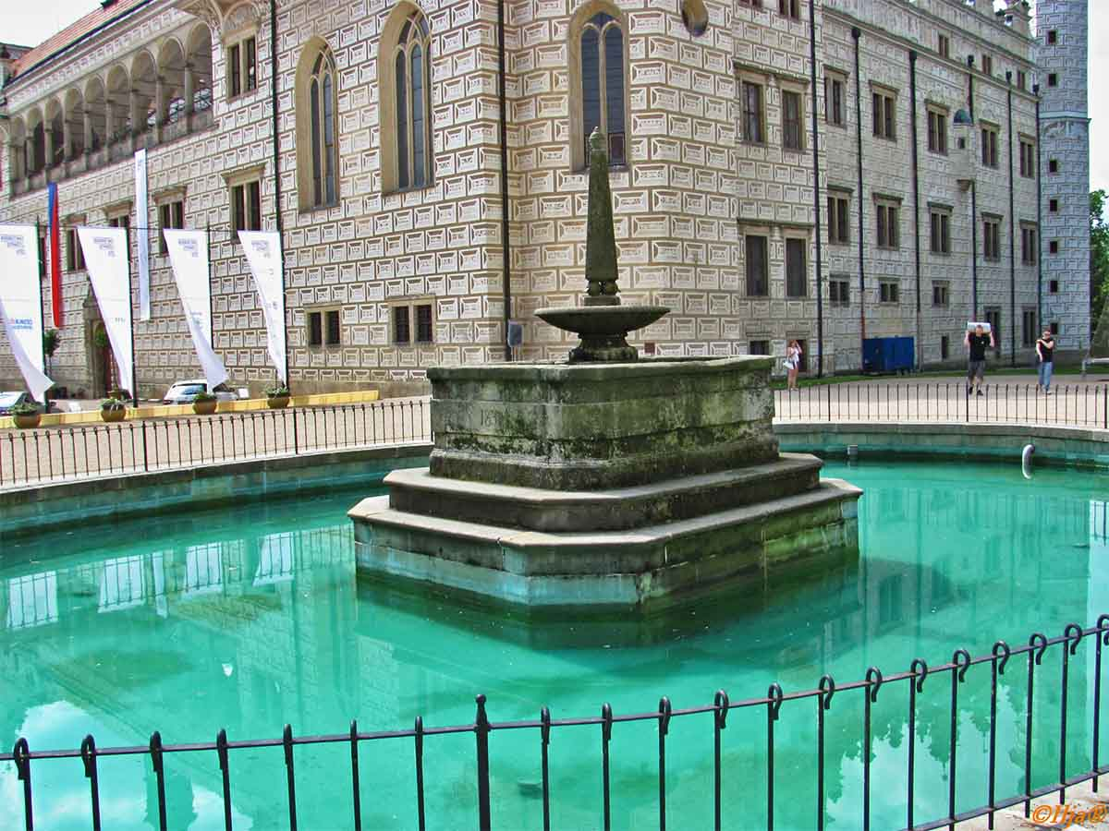
Photo © IljaR

Slide 34
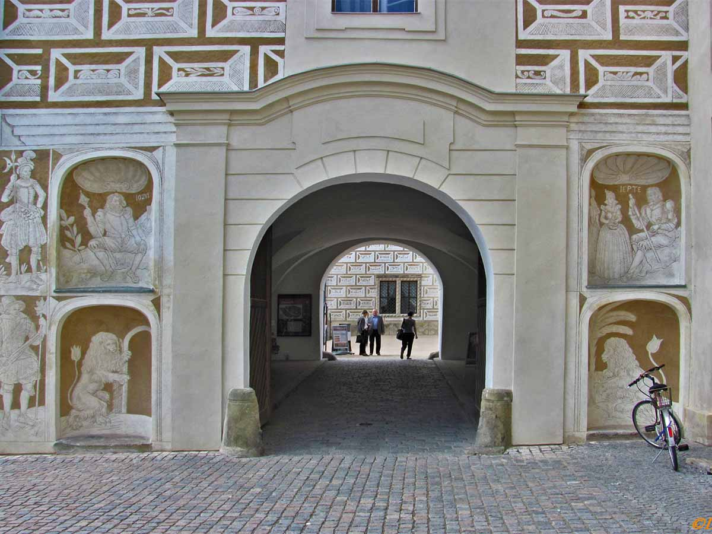
Photo © IljaR

Slide 35
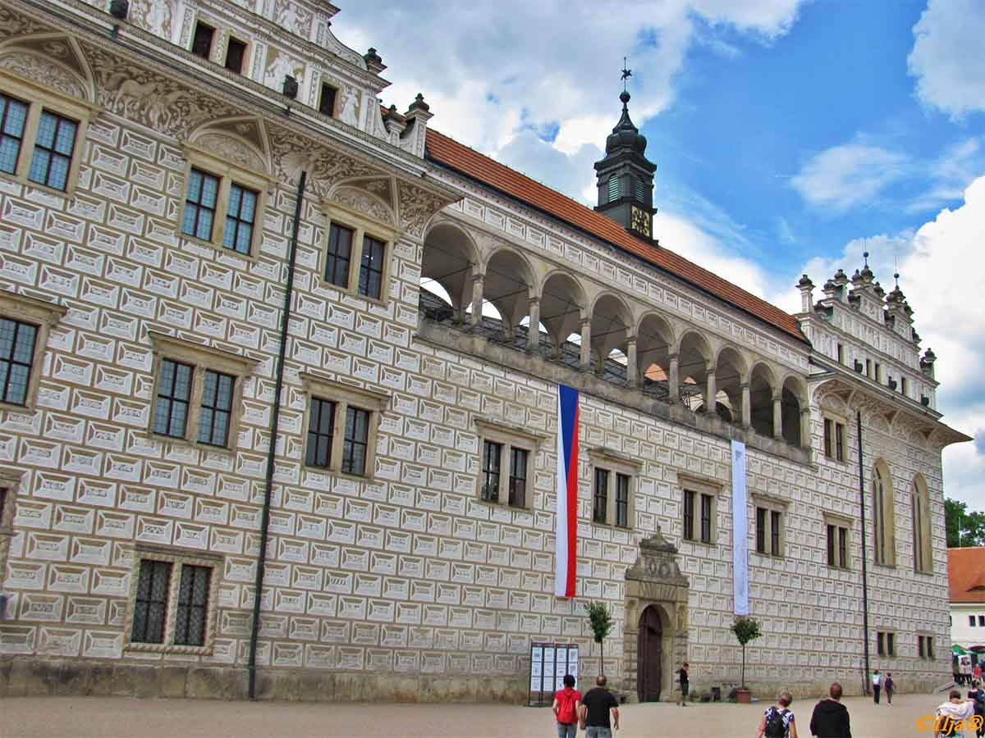
Photo © IljaR

Slide 36
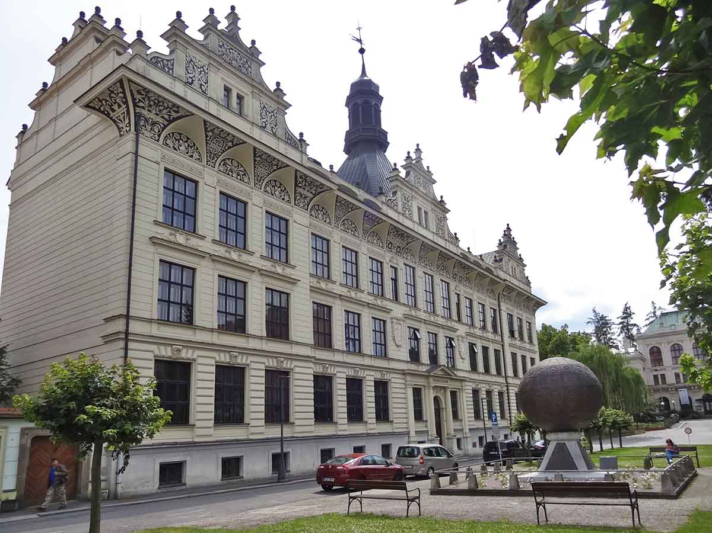
Photo © MartinVeselka

Slide 37
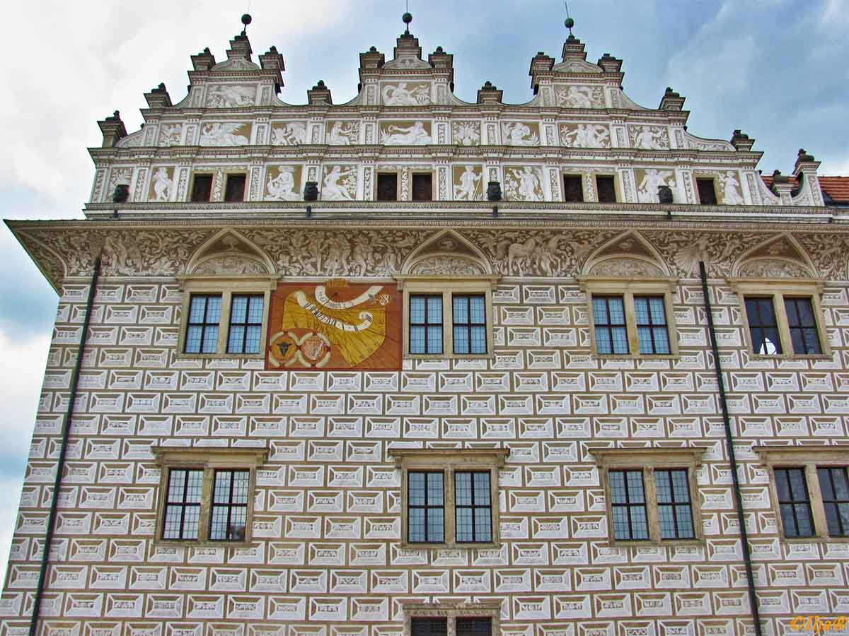
Photo © IljaR

Slide 38
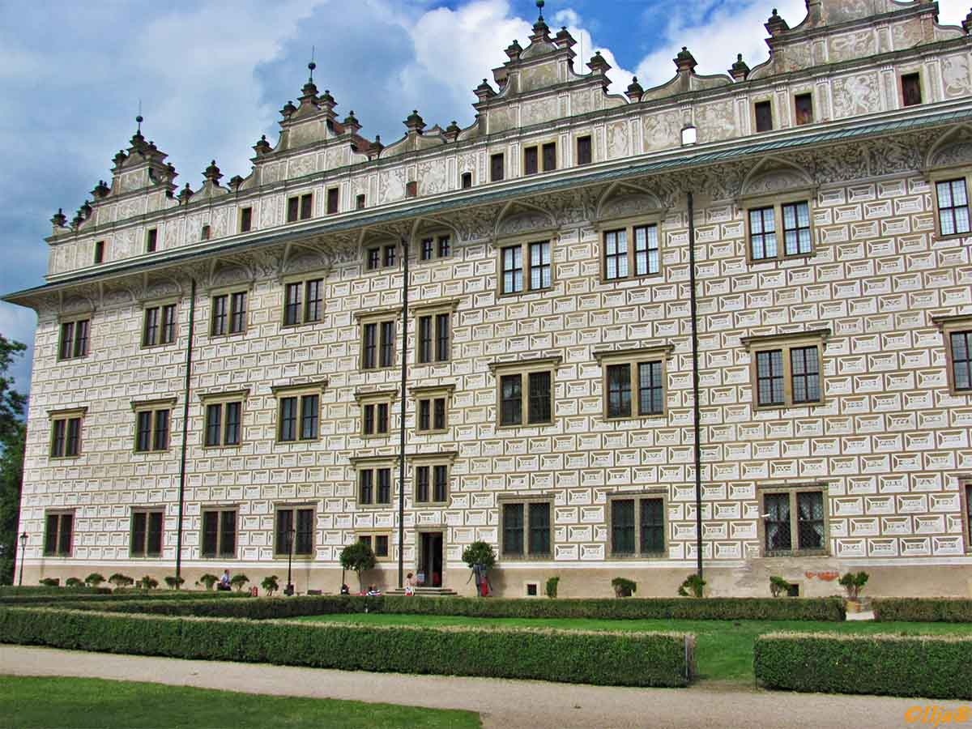
Photo © IljaR

Slide 39
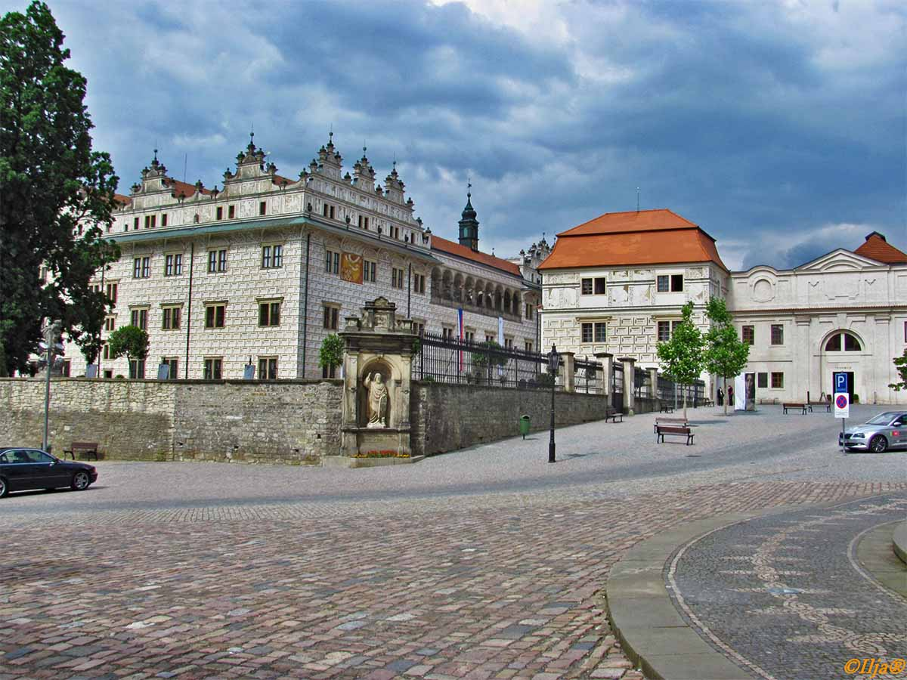
Photo © IljaR

Slide 40
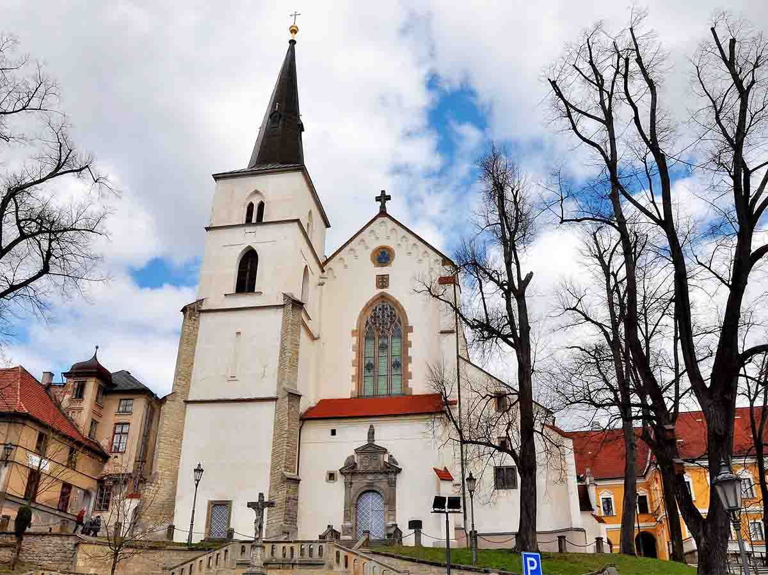
Photo © Herbert Frank

Slide 41
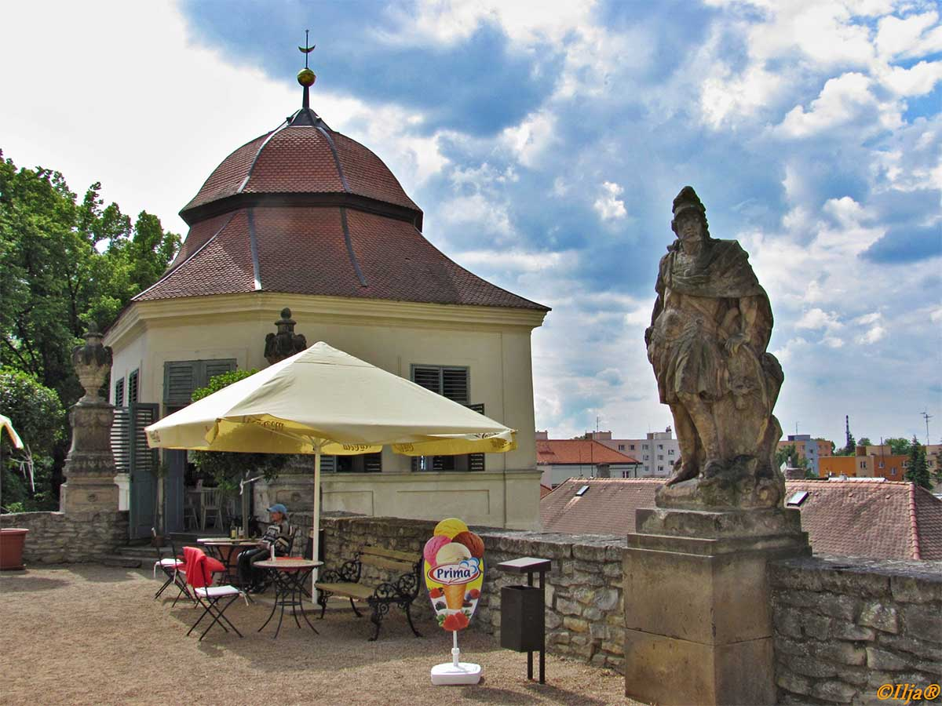
Photo © IljaR

Slide 42
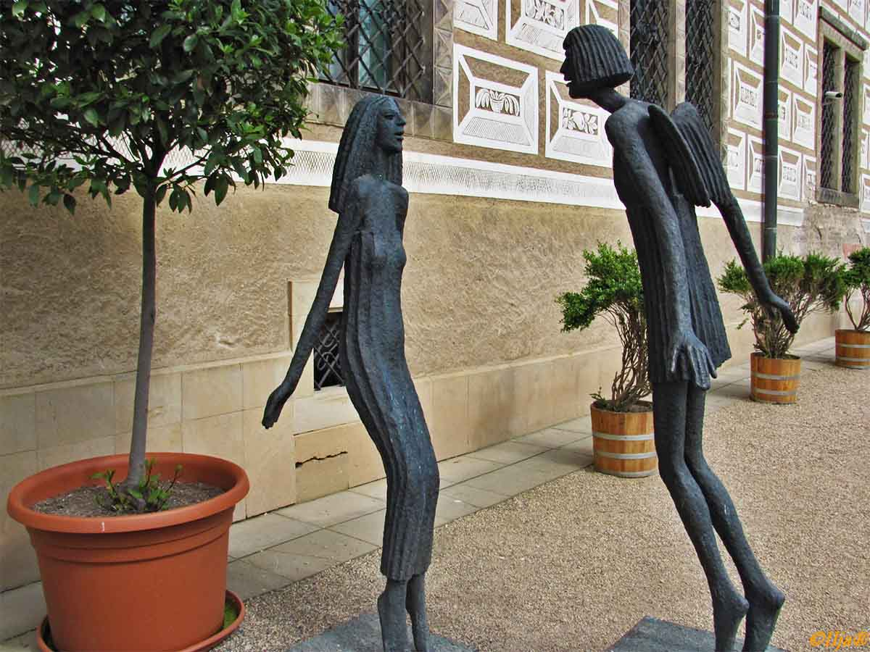
Photo © IljaR

Slide 43
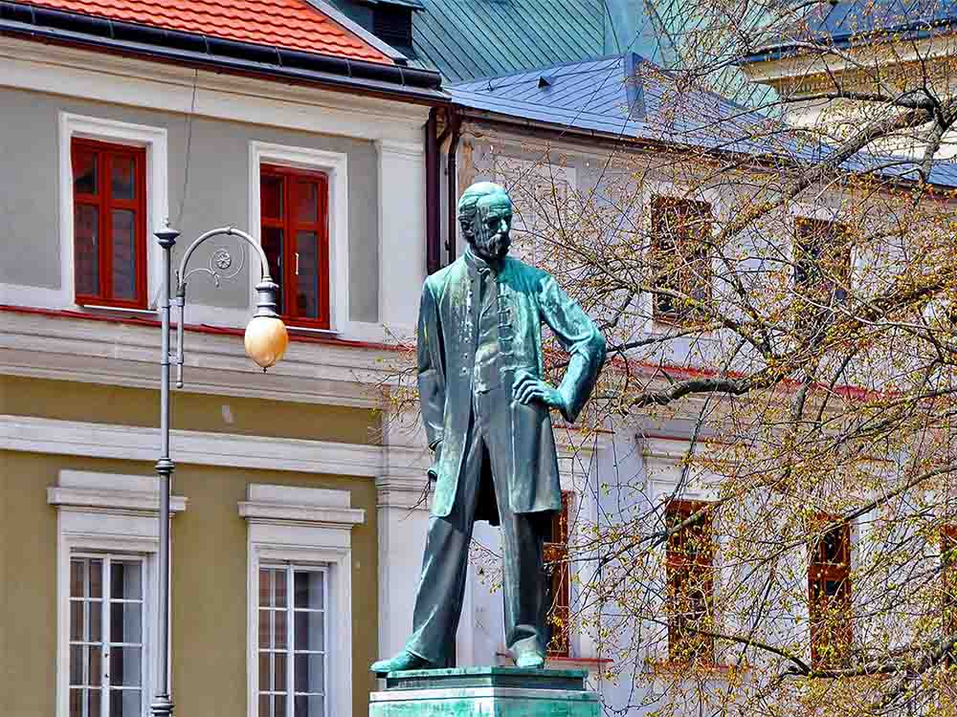
Photo © Herbert Frank

Slide 44
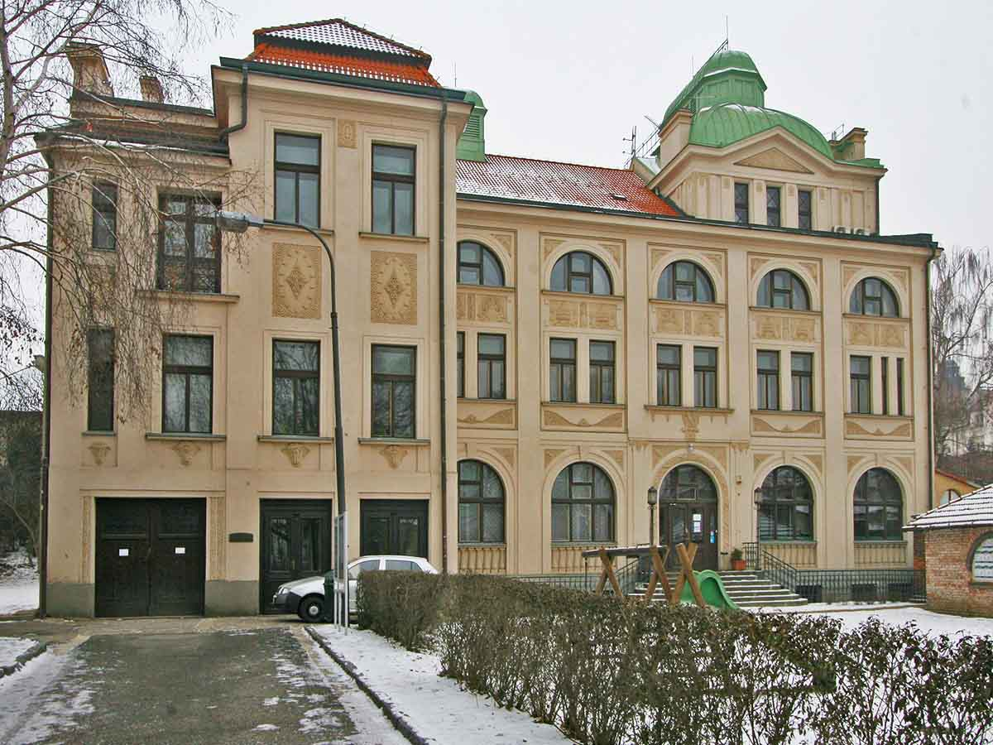
Photo © Petr1888

Slide 45
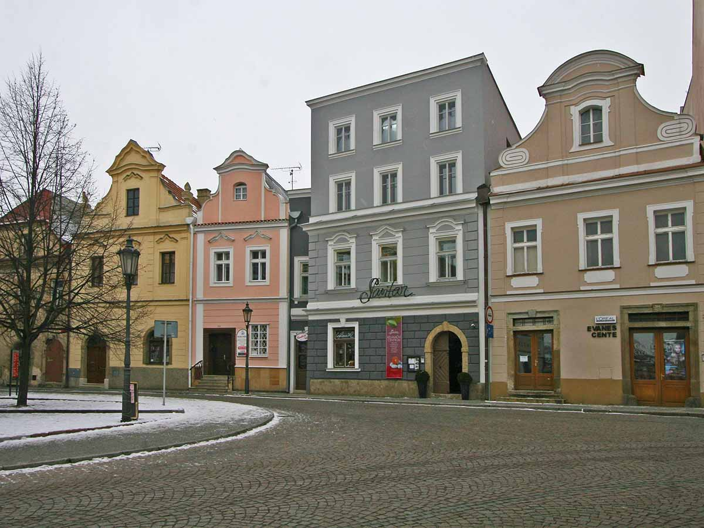
Photo © Petr1888

Slide 46
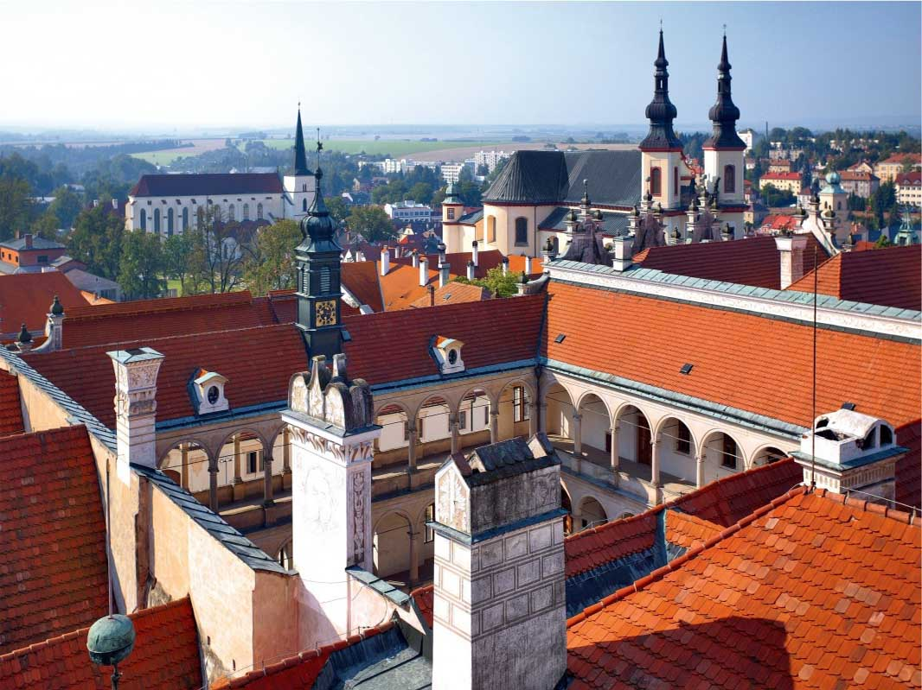
Photo © Nat.Heritage Institute

Slide 47
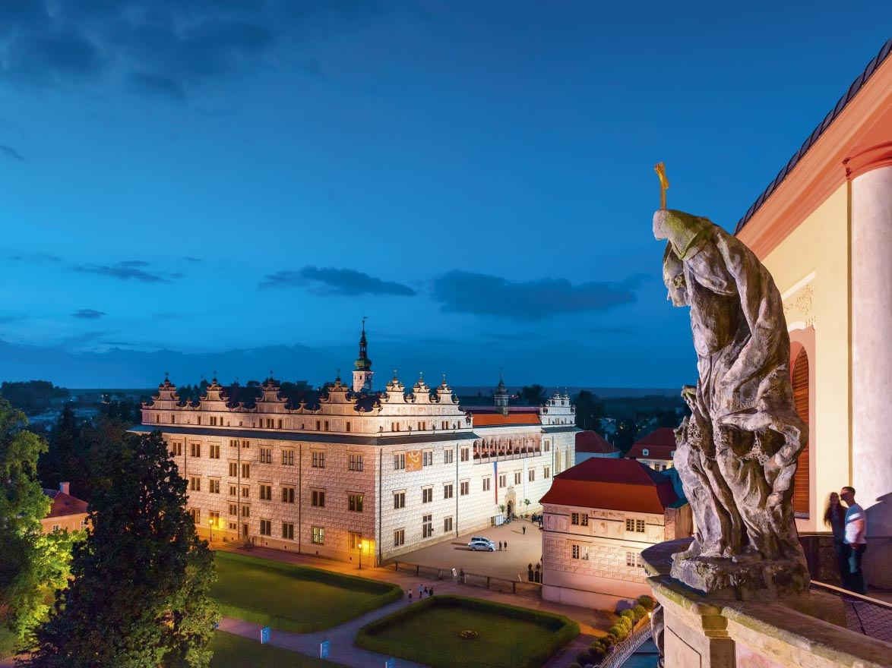
Photo © Nat.Heritage Institute

Slide 48
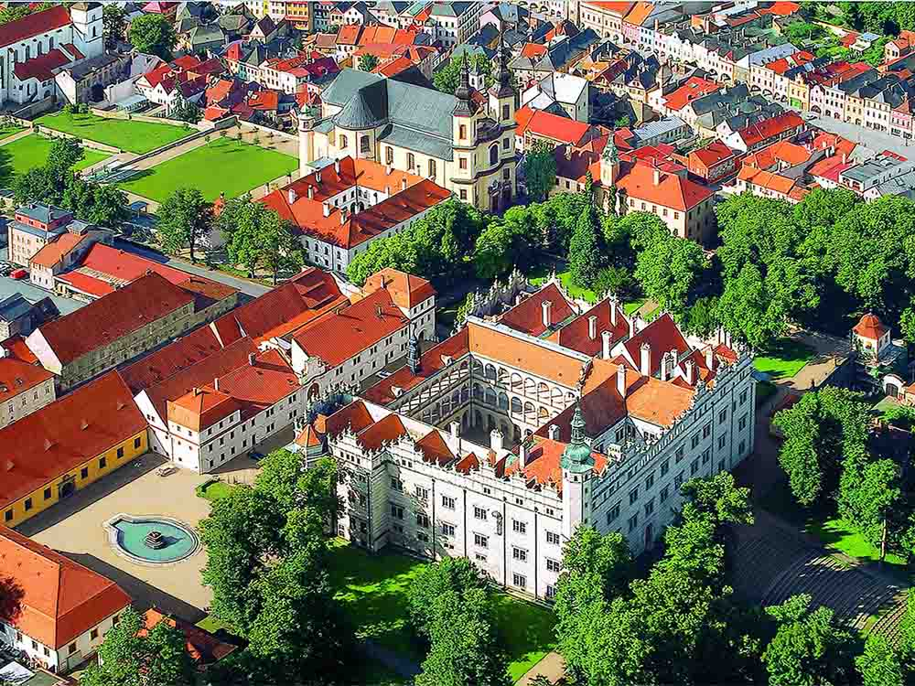
Photo © tanyawas2017

Slide 49




Non-commercial presentation!
Music : Bedřich Smetana - The Moldau
Photos : Ilja Rollo / ilja.rollo@seznam.cz
Arranged by : Steve Rumpler / pista2011@gmail.com
Year : 2019
Thank you for watching the presentation.

Slide 50







¿Te ha gustado?
Puedes ver más entrando
Aquí
Además puedes recibir powerpoints en tu correo electrónico suscribiéndote aquí:

